Slide 1
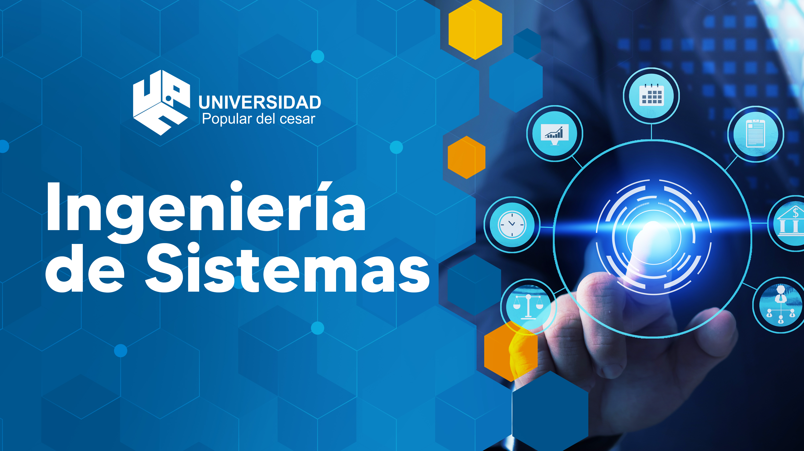
DIPLOMADO DE ACTUALIZACIÓN Y/O PROFUNDIZACIÓN,
COMO OPCIÓN DE GRADO EN EL PROGRAMA DE INGENIERIA DE SISTEMAS

Slide 2


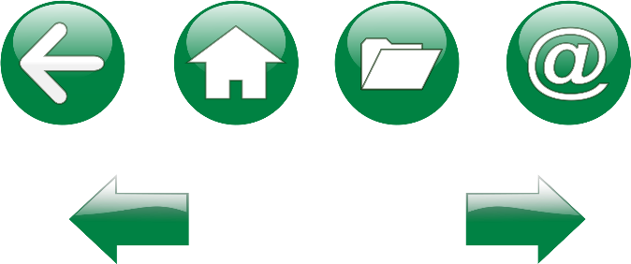
Educación formal
Ingeniero de sistemas, Universidad Popular del Cesar sede Valledupar, Feb 2002 – Jun 2009. MsC en Ingeniería de Sistemas y Computación, Universidad Nacional de Colombia, Bogotá, Feb 2011 – Mar 2015
EL DOCENTE
Formación complementaria
AWS Academy Graduate - AWS Academy Cloud Foundations, Feb 2002 – Jun 2009 https://www.credly.com/go/p3Uwht36
Associate Cloud Engineer Path - Google Cloud Academy, Feb 2011 – Mar 2015 https://www.cloudskillsboost.google/public_profiles/c7e7936c-3e37-4bad-b822-74d40c49d0db
Fundamentos De Programación Con Énfasis En Cloud Computing – AWS Academy y Misión Tic 2022
Google Cloud Computing Foundations – Google Academy
Aplicación de cloud: retos y oportunidades de mejora para las empresas de software gestionando la computación en la nube - Fedesoft
JAIRO FRANCISCO
SEOANES LEON
jairoseoanes@unicesar.edu.co
(300) 600 06 70
Experiencia profesional
Docente Universitario, Universidad Popular del Cesar sede Valledupar, marzo del 2013. Técnico de Sistemas Grado 11, Rama judicial Seccional Cesar, SRPA Valledupar, Junio del 2009

Slide 3
EL DIPLOMADO
¿Que es la nube?
Introducción a GCP
Interactuando con GCP
Jerarquia de recursos, IAM
Redes VPC
Google Compute Engine (GCE)
Google App Engine – (GAE)
Google Kubernete Engine – (GKE)
Google Cloud Storage
Monitoring and Logging
Google Cloud Sql – Google Cloud Spanner
Google Cloud Firestore – Google Cloud Bigtable
Google Cloud BigQuery
Pub/Sub, Google Cloud Function, Google Cloud Run
Load Balancing - AutosCaling
Cloud Interconnect and Peering, Cloud CDN
Infraestructura como código – IAC
Cierre Diplomado
Cloud Dataproc – Cloud Dataflow

Slide 4
DESARROLLO DEL DIPLOMADO
¿Que es la nube?
Introducción a GCP
Interactuando con GCP
Jerarquia de recursos, IAM
Redes VPC
Google Compute Engine (GCE)
Google App Engine – (GAE)
Google Kubernete Engine – (GKE)
Google Cloud Storage
Monitoring and Logging
Google Cloud Sql – Google Cloud Spanner
Google Cloud Firestore – Google Cloud Bigtable
Google Cloud BigQuery
Pub/Sub, Google Cloud Function, Google Cloud Run
Load Balancing - AutosCaling
Cloud Interconnect and Peering, Cloud CDN
Infraestructura como código – IAC
Cierre Diplomado
Cloud Dataproc – Cloud Dataflow

Slide 5
¿ Que es la Nube ?
Agenda
1.1. Definición de cloud computing
1.2. Modelos de servicio
1.3. Modelos de implementación
1.4. Proveedores de nube
1.5. Ofertas de servicios de nube
1.6. Casos de éxito implementación de Nube

Slide 6
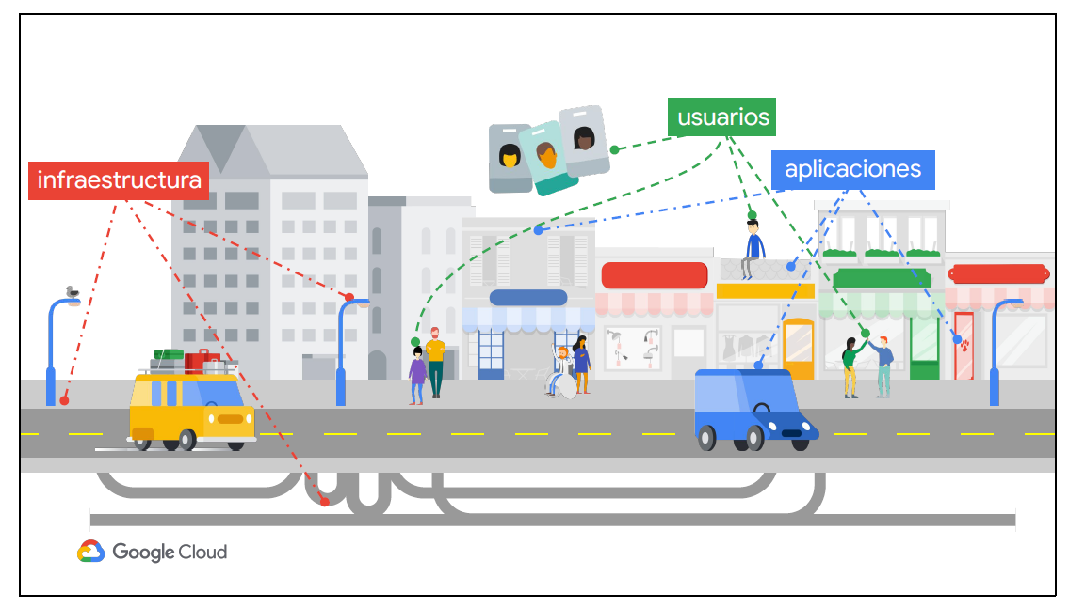
¿ Definición de Cloud Computing ?
Una infraestructura de TI es como la infraestructura de una Ciudad
Encontramos:
Infraestructura básica
Aplicaciones
Usuarios
Fuente: Google cloud academy

Slide 7
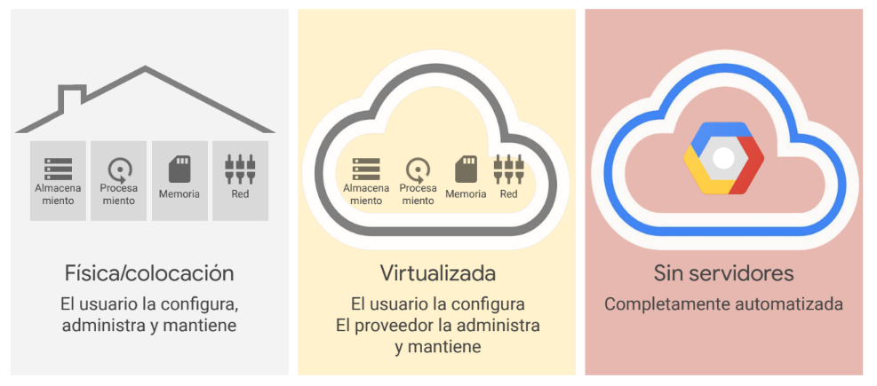
¿ Definición de Cloud Computing ?
Colocación/Física:
Compra/arriendo espacio físico
Inversión inicial (mucho capital)
Requiere administración
Virtualizada:
Muy similar a datacenter fisicos
Los dispositivos virtuales se pueden gestionar por separado del hardware subyacente
Mayor eficiencia y flexibildiad
Sin servidores:
Arquitectura basada en contenedores
Totalmente automatizada y elástica
Mayor eficiencia y resiliencia
Fuente: Google cloud academy

Slide 8
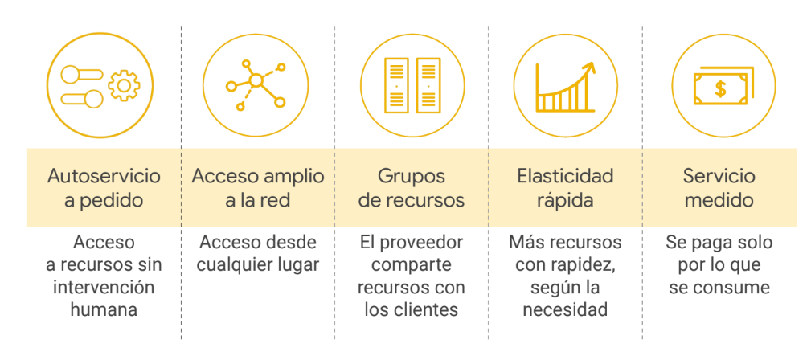
¿ Definición de Cloud Computing ?
Fuente: Google cloud academy
Nist: Instituto nacional de estándares de EEUU
https://www.nist.gov/publications/nist-definition-cloud-computing

Slide 9
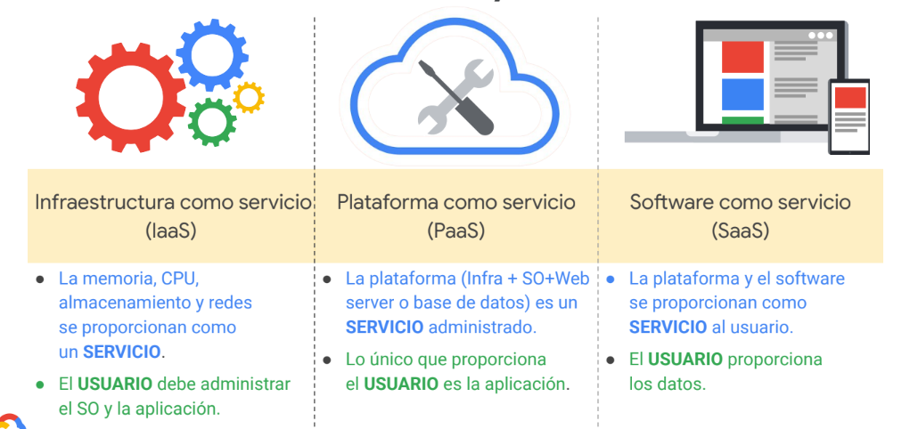
¿ Modelos de servicio Cloud ?

Slide 10
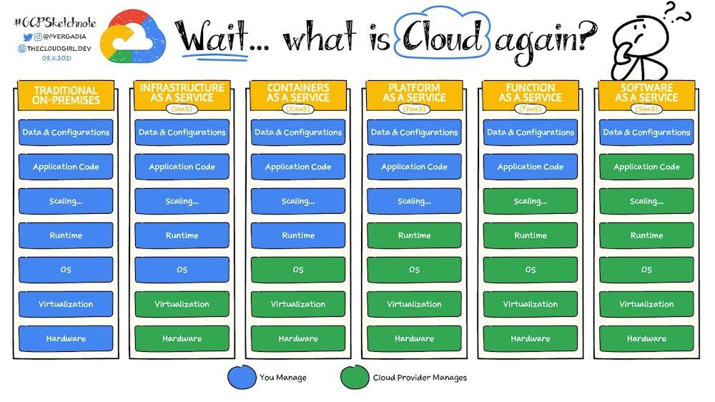
¿ Modelos de servicio Cloud ?
IaaS Vs PaaS Vs SaaS

Slide 11
¿ Modelos de servicio Cloud ?
IaaS
Infraestructura como servicio
Ventajas de IaaS Máximo nivel de control sobre la infraestructura Escalabilidad bajo demanda No hay un punto único de fallo para ofrecer una mayor fiabilidad Reducción de las inversiones de capital por adelantado (por ejemplo, el pago por uso) Menos retrasos en el aprovisionamiento y malgasto de recursos Mejora del desarrollo y tiempo de lanzamiento | Inconvenientes de IaaS Eres responsable de la seguridad y recuperación de tus propios datos Requiere configuración y mantenimiento prácticos Dificulta la protección de aplicaciones antiguas en una infraestructura basada en la nube
Fuente: Google cloud academy

Slide 12
¿ Modelos de servicio Cloud ?
PaaS
Plataforma como servicio
Ventajas de PaaS Acceso instantáneo a una plataforma de desarrollo completa y fácil de usar El proveedor de servicios en la nube es responsable del mantenimiento y la seguridad de la infraestructura Disponible a través de cualquier conexión a Internet en cualquier dispositivo Escalabilidad bajo demanda | Inconvenientes de PaaS La pila de aplicaciones se puede limitar a los componentes más relevantes La dependencia de proveedores puede suponer un problema en función del proveedor de servicios en la nube Menos control sobre las operaciones y la infraestructura general Personalizaciones más limitadas
Fuente: Google cloud academy

Slide 13
¿ Modelos de servicio Cloud ?
SaaS
Software como servicio
Ventajas de SaaS Fácil de configurar y empezar a usar El proveedor se encarga de gestionarlo y mantenerlo todo, desde el hardware hasta el software Se puede acceder al software a través de cualquier conexión a Internet y en cualquier dispositivo | Inconvenientes de SaaS No controlas la infraestructura ni los controles de seguridad Problemas de integración con tus herramientas y aplicaciones actuales La dependencia de proveedores puede suponer un problema en función del proveedor de servicios en la nube Pocas opciones de personalización (o ninguna)
Fuente: Google cloud academy

Slide 14
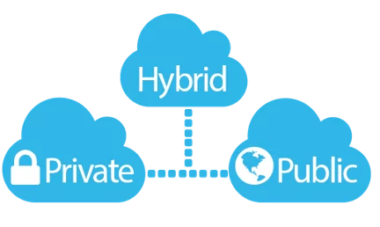
¿ Modelos de implementación Cloud ?
¿Qué es una nube privada?
En este tipo de nube los recursos informáticos se dedican exclusivamente a una empresa u organización. La nube privada puede ubicarse físicamente en el centro de datos local de su organización u hospedarla un proveedor de servicios externo.
¿Qué es una nube pública?
Las nubes públicas son el tipo más común de implementación de informática en la nube. Los recursos en la nube (como los servidores y el almacenamiento) son propiedad de un proveedor de servicios en la nube que los administra y los ofrece a través de Internet.
¿Que es la nube híbrida?
Una nube híbrida es un tipo de informática en la nube que combina la infraestructura del entorno local, o una nube privada, con una nube pública. Las nubes híbridas permiten que los datos y las aplicaciones se muevan entre los dos entornos.
Fuente: Tecinnova, https://www.tec-innova.mx/nube-publica-privada-e-hibrida/

Slide 15
¿ Modelos de implementación Cloud ?
¿ Ventajas nube publica ?
Costos inferiores: no es necesario adquirir hardware ni software, y solo paga por el servicio que usa.
Sin mantenimiento: su proveedor de servicios se encarga de ello.
Escalabilidad casi ilimitada: hay disponibles recursos a petición para satisfacer sus necesidades empresariales.
Gran confiabilidad: una amplia red de servidores garantiza que no surjan problemas
¿ Ventajas nube privada ?
Más flexibilidad: Personalizar el entorno en la nube para satisfacer necesidades empresariales específicas.
Más control: los recursos no se comparten con nadie más, por tanto, es posible un mayor nivel de control y privacidad.
¿ Ventajas nube hibrida ?
Control: Se puede mantener una infraestructura privada para los recursos o las cargas de trabajo confidenciales.
Flexibilidad: obtener recursos adicionales de la nube pública cuando los necesite.
Rentabilidad: solo pagará por la capacidad informática adicional cuando la necesite.
Facilidad: la transición a la nube no tiene por qué ser compleja
Fuente: Tecinnova, https://www.tec-innova.mx/nube-publica-privada-e-hibrida/

Slide 16
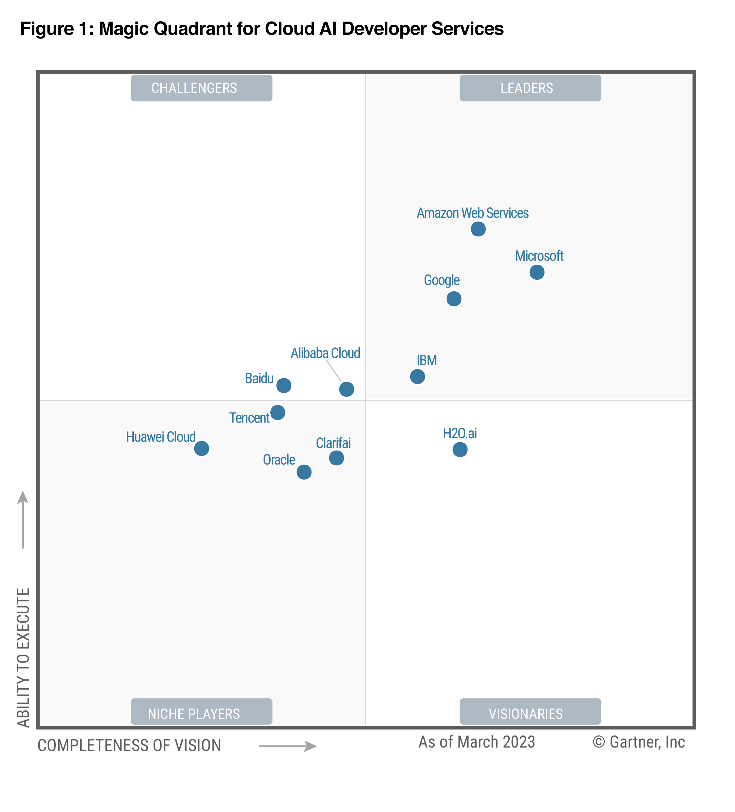
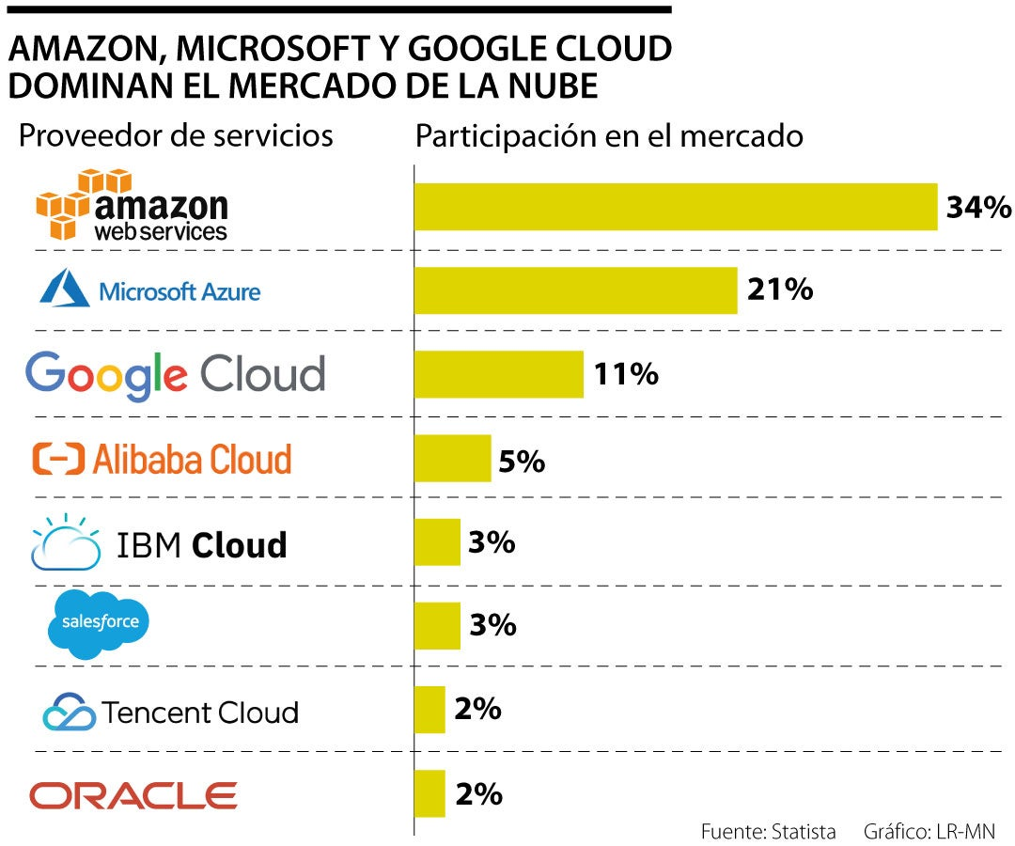
¿ Proveedores de nube ?

Slide 17
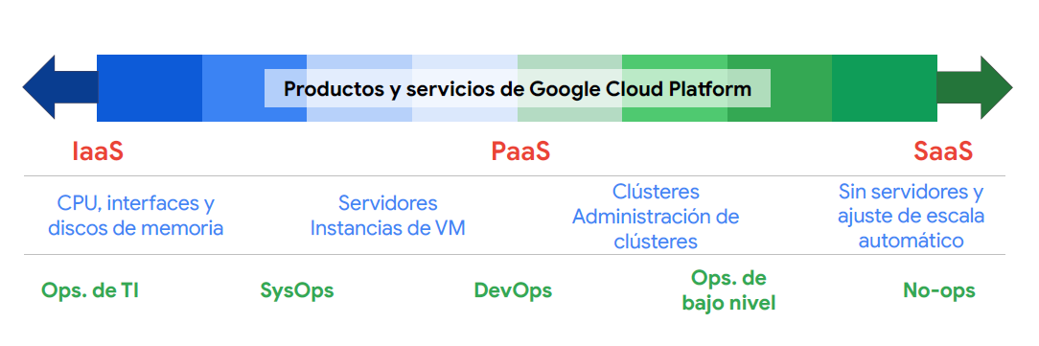
¿ Ofertas de servicio cloud ?
Computo y procesamiento
Redes
Almacenamiento ( objetos, datos relacionales y no relacionales)
BigData ( Macrodatos ) - IoT
Machine Learning – IA
Servicios de aplicaciones
Fuente: Google cloud academy

Slide 18

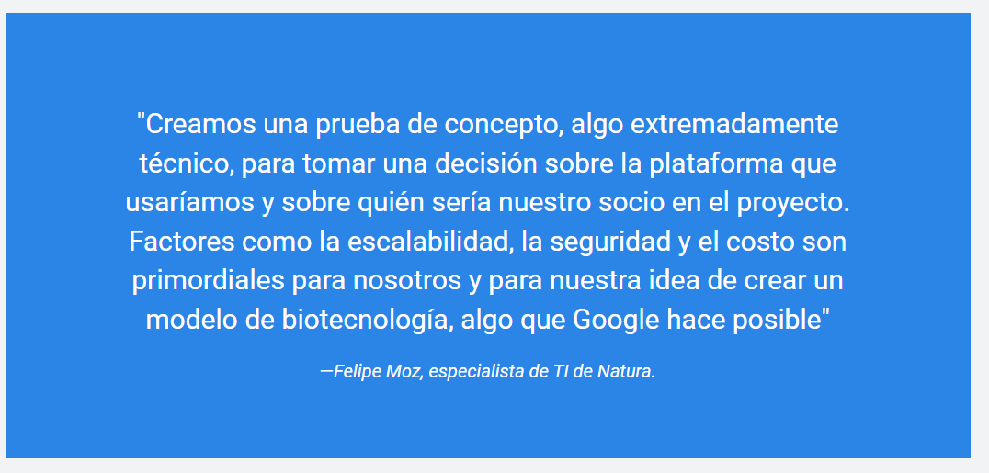
¿ Casos de éxito implementación cloud ?
NATURA es una empresa de cosméticos sustentables que está invirtiendo en la plataforma de la nube y que consiguió beneficios reales en cuanto a flexibilidad, rendimiento y economía de recursos, lo que se vio reflejado en su proyecto más reciente orientado a las pruebas de nuevas sustancias, algo fundamental para el éxito de su negocio.
"Logramos una gran agilidad, con alta escalabilidad, seguridad y un costo menor en la plataforma de nube de Google. Conseguimos reducir en 1/3 el tiempo de lanzamiento de los productos: de 1 año a 8 meses. El área de negocios nos ama"
—Felipe Moz, especialista de TI de Natura.

Slide 19

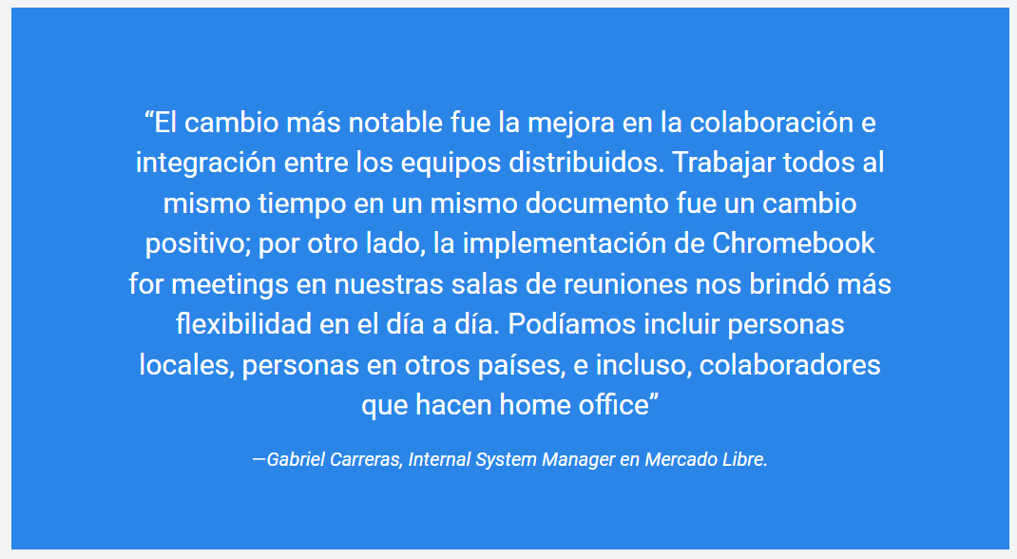
¿ Casos de éxito implementación cloud ?
Mercado Libre buscaba mejorar el trabajo colaborativo y la integración de los equipos distribuidos en todos los países donde tiene operaciones, así que las herramientas de Google Workspace contribuyeron a reconfigurar la dinámica de trabajo entre los equipos, creando una nueva cultura atractiva, sobre todo, para colaboradores millennials.

Slide 20
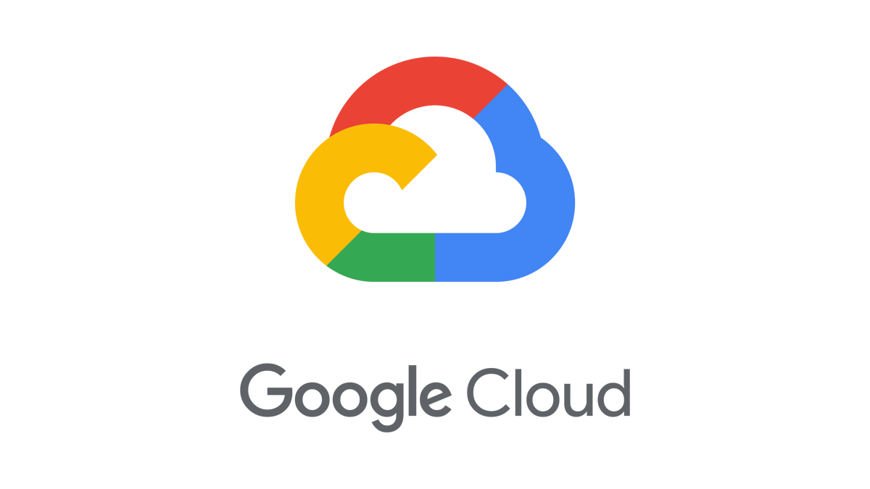
Fuentes de información
https://cloud.google.com/learn/what-is-cloud-computing?hl=es-419#section-8

Slide 21


